Slide 1
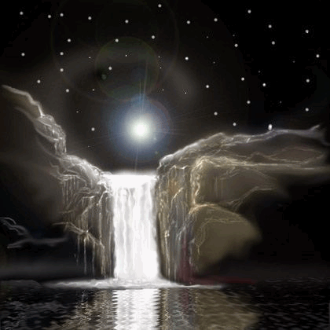
بسم الله الرحمن الرحيم

Slide 2
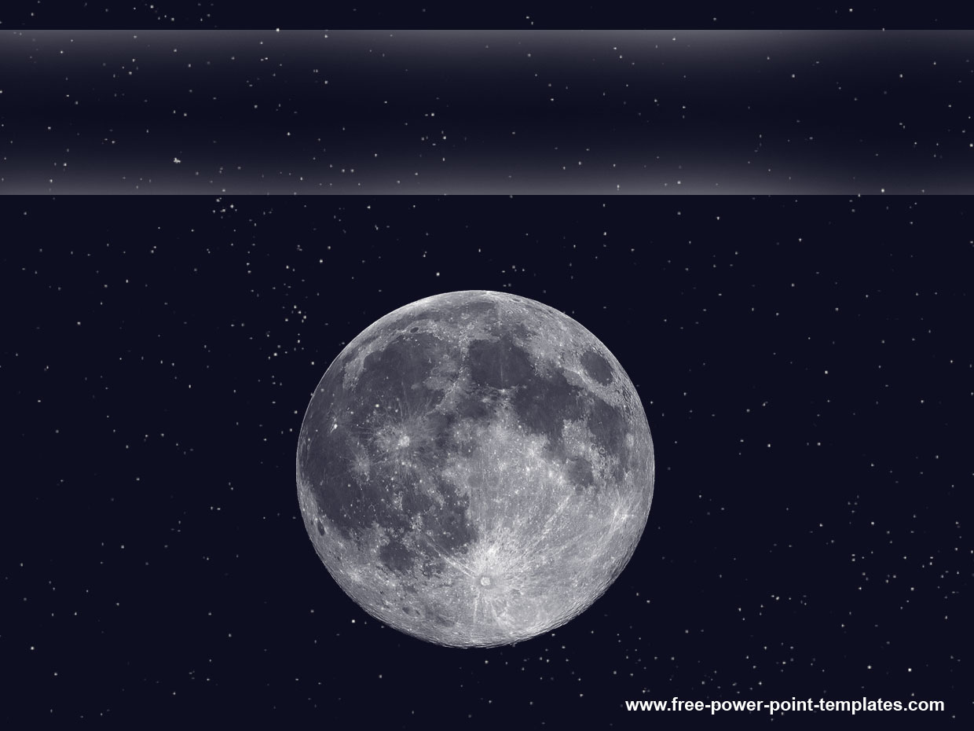

الــــغــــــرفة الــــمــــظلمة
, 6
الفرقة الثانية - قسم الاشعة المعهد الفنى
د. احـمد مختار حامد ابودهب
مدرس م. الاشعة التشخيصية
كلية الطب – جامعة سوهاج

Slide 3

Session 6
التحميض الاوتوماتيكى
Automatic
Processing

Slide 4
Steps الخطوات
اظهار - تثبيت – غســل Develop – Fix – Wash
الفارق عن التحميض اليدوى : لا يوجد نقع بعد المظهر.

Slide 5
انواع ماكينات التحميض
1 - ماكينة الاطارات Frames Machine :
و هى مرحلة انتقالية بين التحميض اليدوى و الالى .
يتم بها وضع الافلام على اطارات تثبيت ”مشابهه للمستخدمه فى التحميض اليدوى“
تقوم الميكنة بغمس الافلام عموديا فى تانكات اظهار و تثبيت بطريقة مشابهه للتحميض اليدوى.

Slide 7
2 – الميكنة الدوارة
Roller Machin
لا تحتاج الى اطارات تثبيت الافلام
يتم وضع الفيلم مباشرة لمدخل الميكنة
يدور الفيلم على اسطوانات داخلها

Slide 8
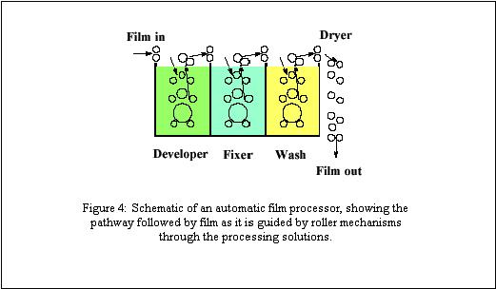

Slide 9
انظمة الدوران ‘3’ Film Rolling systems
دورة كاملة : 7 دقائق – ماكينة بطيئة
نصف دورة : 3-4 دقائق – ماكينة سريعة
سريعة : 60 : 90 ثانية - فائقة السرعة

Slide 10
تبعا لحجم الماكينات
تبعـــا لحجم الماكينات . تنقسم الى ”نوعــــان“
ماكينات كبيـــرة :
دورة تحميض / 90 ثانية
150 فيلم ”احجام مختلفة“ / ساعة
تصلح للاقسام الكبيرة المزدحمة.
مــاكينات صغـــيرة:
ذات حجم صغير توضع فوق المنضدة .
دورة تحميض / 3-4 دقائق
60 فيلم / ساعة
اعمال الصيانة و المتابعة لماكينات التحميض الاوتوماتيكى ....................... .............................................. الدروس العملية

Slide 11
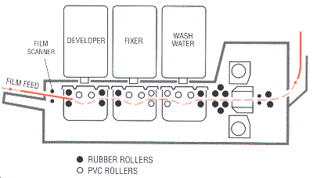

Slide 12
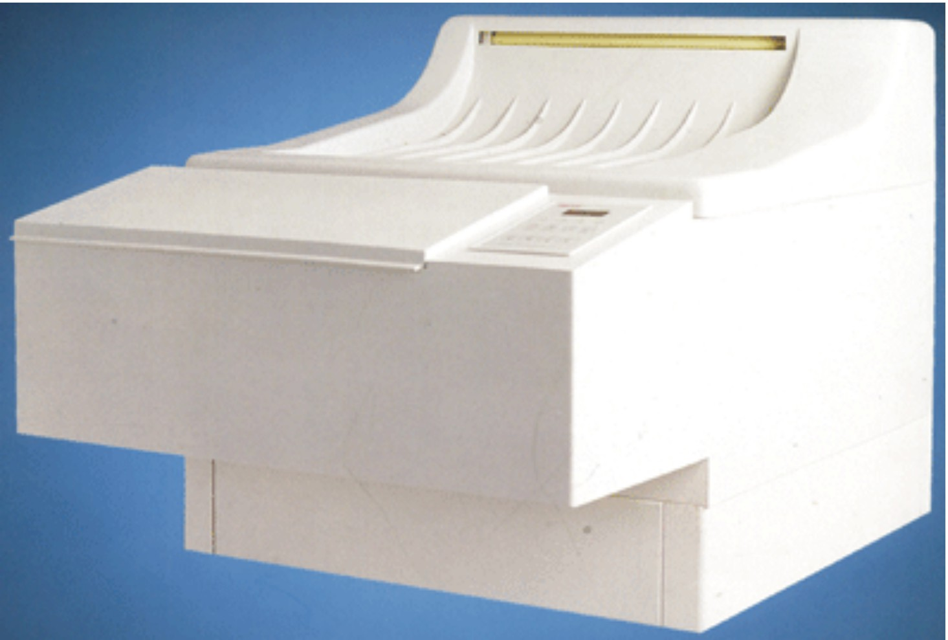

Slide 13
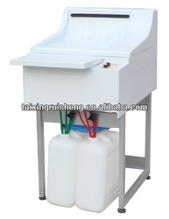

Slide 14
المكونات الرئيسية لماكينة التحيض الالى:
نظام نقل : لنقل الفيلم بين مراحل التحميض و الى التجفيف.
مجموعة ترموستات: لضبط الحرارة فى المراحل المختلفة
نظام تجديد الاحماض : Replenishment
مسار مياة و دورة طرد: لطرد بقايا عملية التحميض الغير مرغوبة, و احلال و تجديد المياه المستخدمة.
مصدر هواء ساخن: لتجفيف الفيلم بعد انتهاء عملية التحميض
* و تحتوى الميكنة على 3 تانكات رئيسية الاظهار, التثبيت و الغسيل بالترتيب.

Slide 15
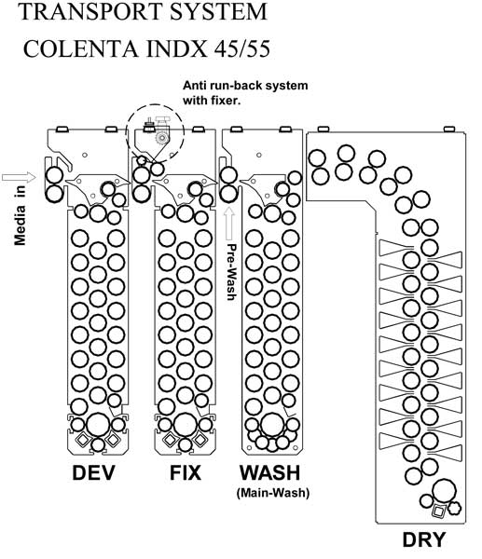

Slide 16
الاحماض المستخدمة
تختلف فى تركيبها , تبعا لاختلاف فيزيائية التحميض الالى. حيث ان
التحميض الالى اكثر سرعة = احماض اقوى و اسرع
يحتاج لاحماض لا تسبب انتفاخ فى الطبقة الحساسة او انزلاقيتها
, حتى تكون حركتها انسيابية و لا تعلق او تتمزق بفعل الاسطوانات.

Slide 17
الاختلافات بين التحميض اليدوى و الالى:
1- المظهر :
التجديد : بنفس مادة لمظهر - التركيز: اعلى لمواد الاظهار
الحرارة: يستخدم فى درجات حرارة أعلى
تعبأ مواد الكيميائية فى ثلاثة عبوات A,B & C
يتم تحضيره باضافة العبوة A الى 15 لتر / 40 درجة م- مع التقليب
ثم يضاف العبوة B ”و يرجى الحذر لاحتواءه مواد حارقة“
يضاف المكون C بعد تمام ذوبان الخليط السابق و مع اضافة الماء البارد الى ان يصل الحجم لكلى للخليك 20 لتر.

Slide 18
2- المثبت :
نسبة اكبر من مواد زيادة الصلابة
المادة المثبتة ”أمونيا“ و ليست ”صوديوم“ ثيو سلفات
مادة المثبت هو نفسها المستخدمة كمجدد.
يتكون من عبوتين A & B

Slide 19
مميزات التحميض الآلــى
1- مميزات تقنية :
عوامل تحميض ثابتة على جميع الافلام لا تخضع للعامل البشرى
”و لكن هذا لايعالج فارق زيادة و نقص العوامل بين الافلام“
سرعة الاداء و اختصار الوقـــــت.
مميزات إقتصـــادية :
مساحة اقل لغرفة التحميض
عدم الحاجة لمعدات التحميض اليدوى
عدد اقل من الفنيين .
عدد اكثر من الافلام ”يصل الى 150 : 200 فيلم / ساعة“
وقت اقل فى انتظار المرضى للافلام
تلافى عيوب التحميض اليدوى = اعادة اقل للافلام = اطالة فى العمر الافتراضى لانبوبة الاشعة .

Slide 20
عيــوب التحميض الآلــى
ارتفاع الثمن مقارنة باليدوي High Price
استهلاك كمية اكبر من الاحماض More consuming
لا تغنى تماما عن التحميض اليدوي ”يجب تواجده للطواىء“
عدم امكانية معالجة عيوب العوامل بتغيير فترة التحميض.

Slide 21
استخلاص الفضــة
SILVER RECOVERY
راجع المحاضرة السابقة ”5“

Slide 22
مواصفات صورة الاشعة الجيدة
Good X ray Image Quality

Slide 23
تعتمد صورة الاشعة الجيدة على 3 عوامل ”
1- التباين Contrast
2- الحدية Definition
3- الكثافة
راجع الدروس العملية و عوامل التصوير

Slide 24
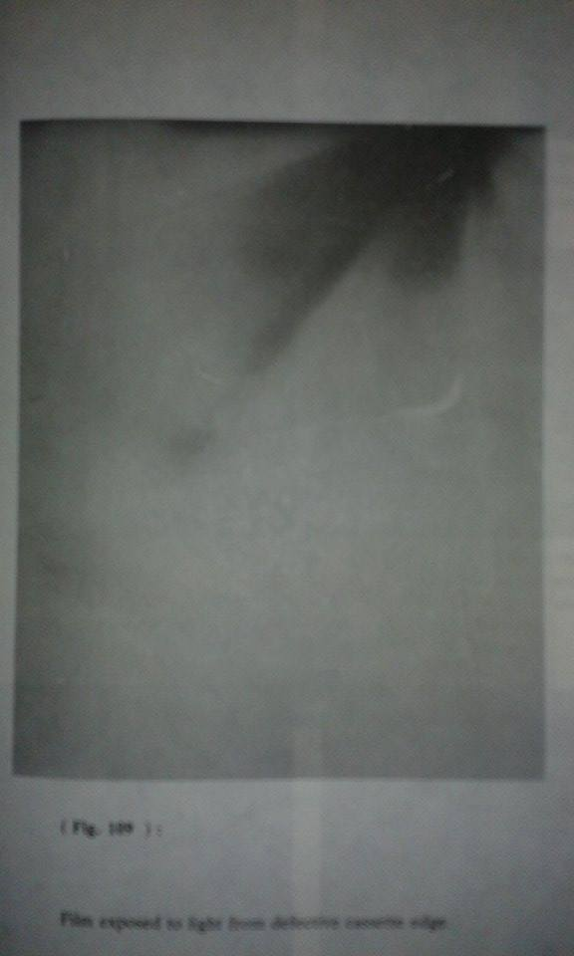

Slide 25
الضباب = FOG

Slide 26
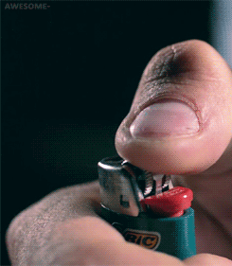
كيف تنسخ فلم اشعة ؟

Slide 27

THANK YOU
Dr. Ahmad Mokhtar Abodahab Dec 2020

